Slide 1
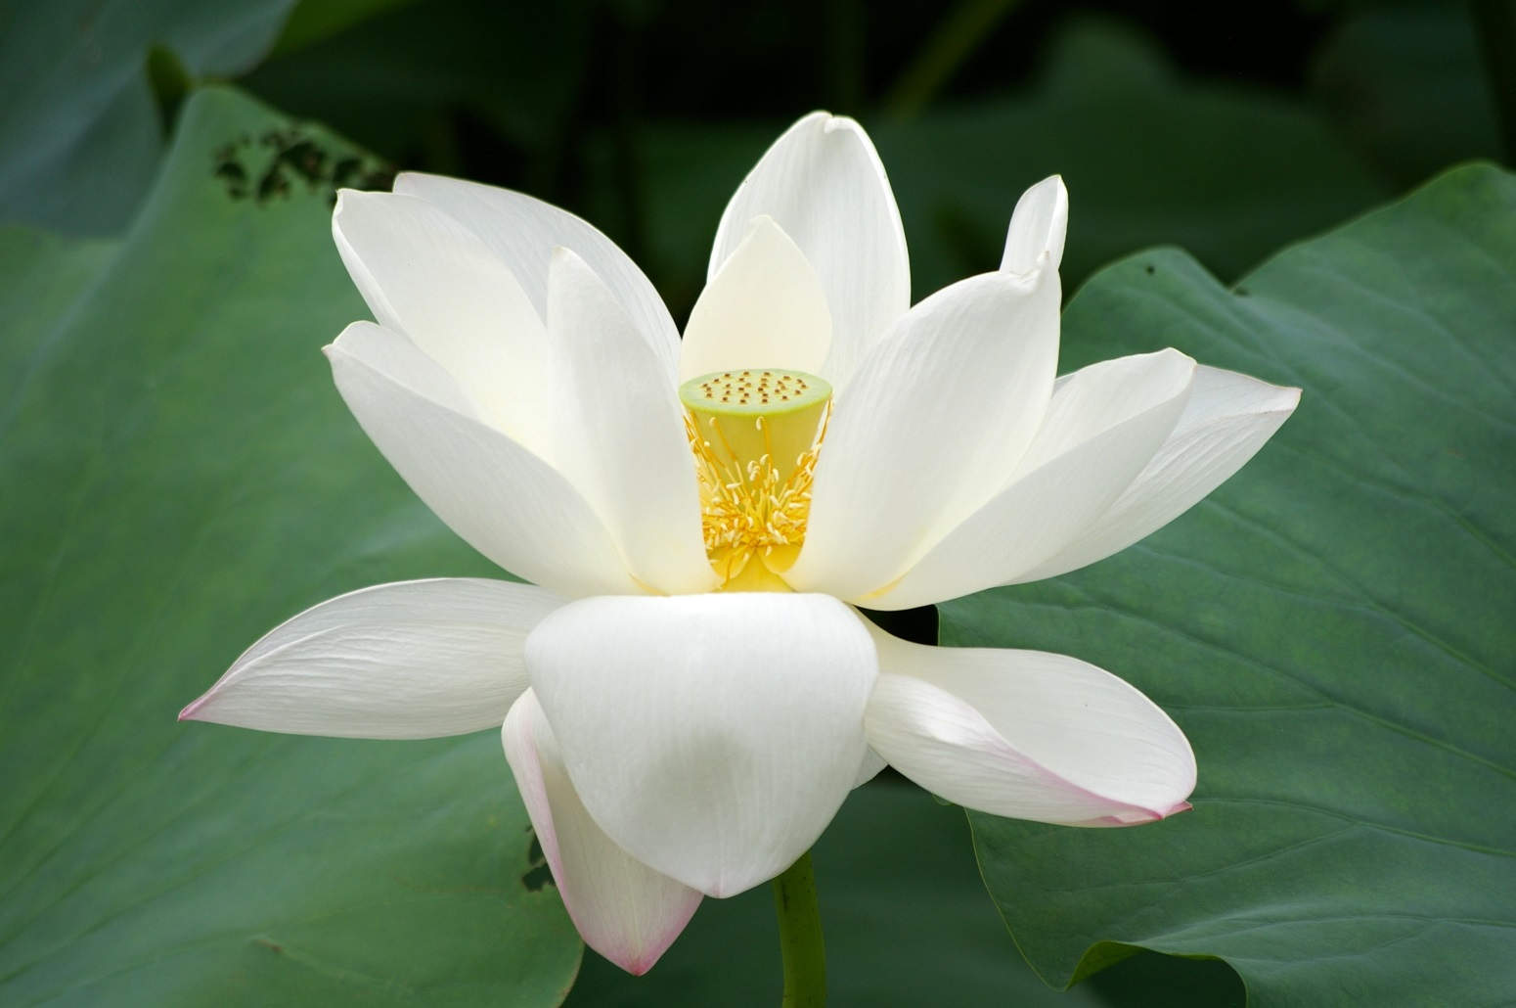
স্বাগতম

Slide 2
মোঃমিজানুর রহমান
mnKvix wkÿK, gvZ…cxV miKvwi evwjKv D”P we`¨vjq, Pvu`cyi.

Slide 4
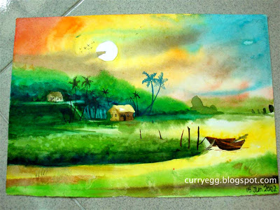
ছবির রং
-হাশেম খান

Slide 5
শিখনফল
এই পাঠ শেষে শিক্ষার্থীরা…‌
১। লেখকের পরিচয় বলতে পারবে
২। নতুন শব্দের অর্থ বলতে পারবে
৩। ছবির বিভিন্ন রং সম্পর্কে বলতে পারবে
৪। বাংলাদেশের ঋতুর প্রকারভেদ বর্ণনা করতে পারবে
Notes:
য়র

Slide 6
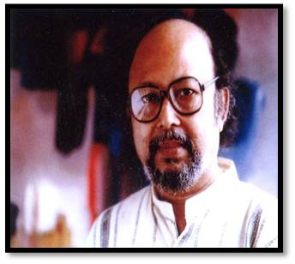
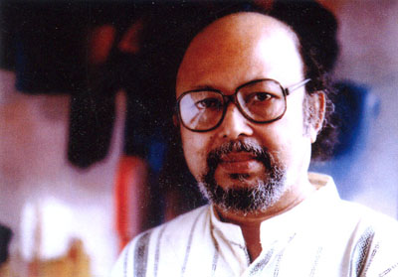
জন্ম
৩রা বৈশাখ
১৩৪৮
পুরষ্কার পান
একুশে পদক
১৯৯২ সন
কচিকাঁচার
মেলা
পেশা
অধ্যাপক

Slide 7
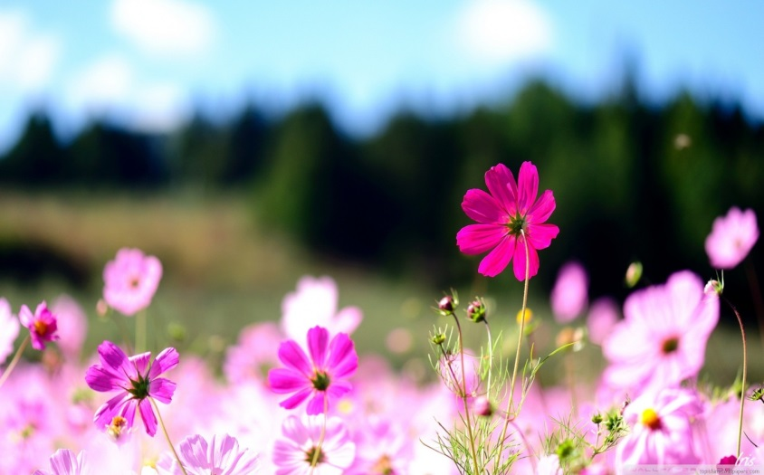
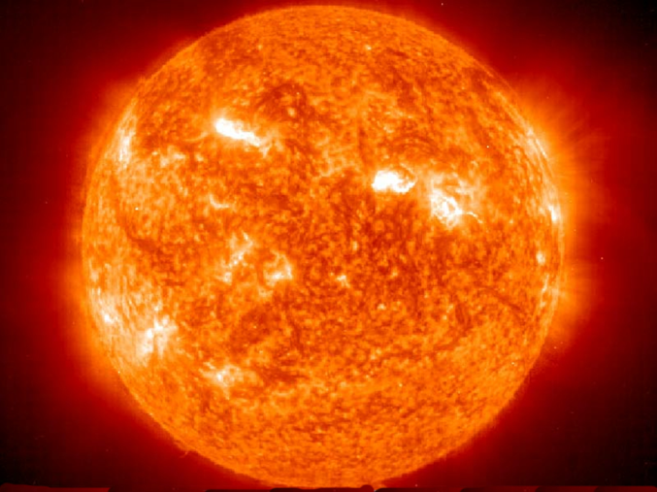
নতুন শব্দের অর্থ
বাহার
সৌন্দর্য
আভা
উজ্জ্বলতা
একটি মাত্র রঙে গঠিত
মৌলিক রং

Slide 8
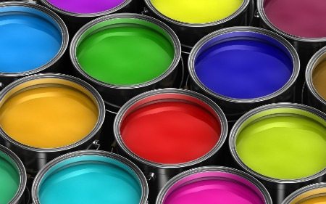
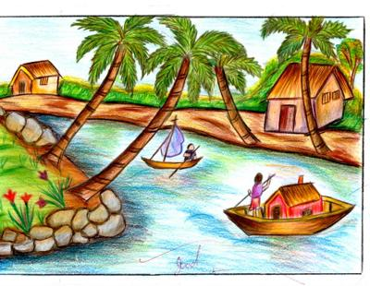
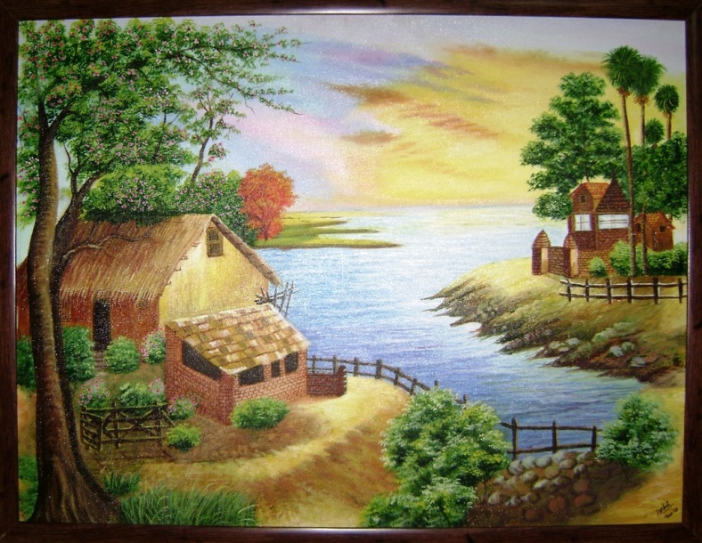
রং ও রং দিয়ে আঁকা ছবি

Slide 9
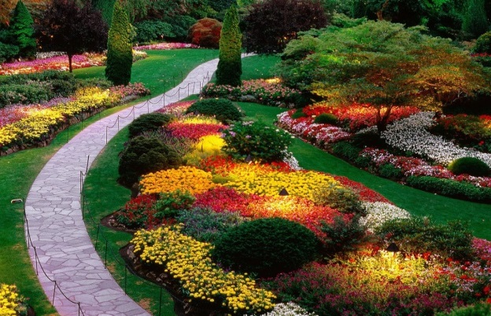
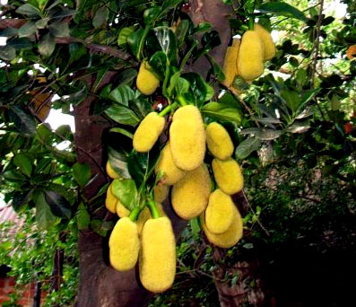
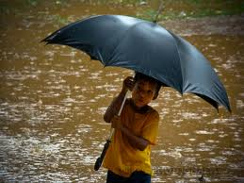
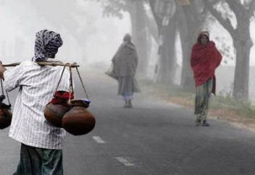
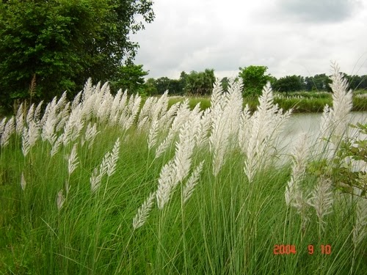
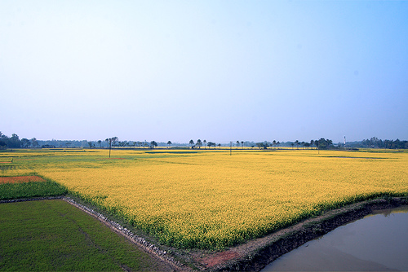
ষড় ঋতু

Slide 10
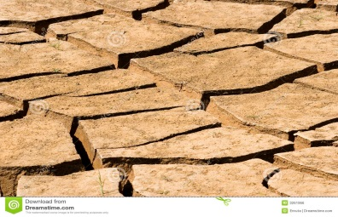
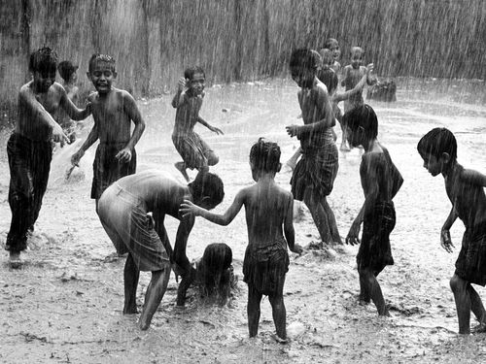
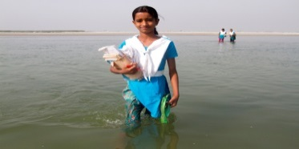
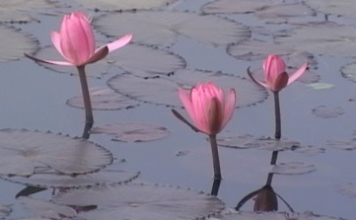
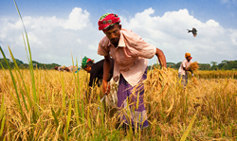
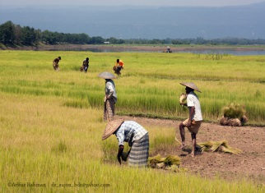
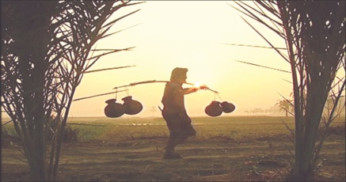
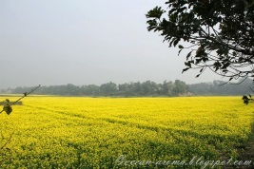
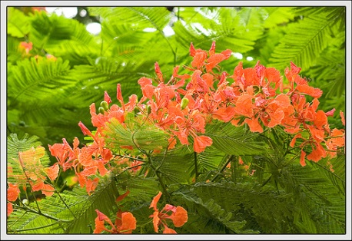
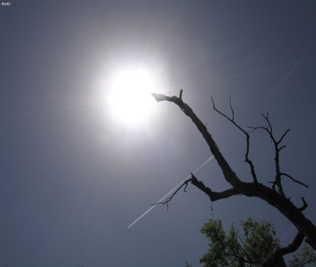
বৈশাখ, জ্যৈষ্ঠ
গ্রীষ্ম্কাল
আষাঢ়, শ্রাবণ
বর্ষাকাল
ভাদ্র, আশ্বিন
শরৎকাল
কার্তিক,অগ্রহায়ণ
হেমন্তকাল
পৌষ,মাঘ
শীতকাল
ফাল্গুন,চৈত্র
বসন্তকাল

Slide 11
দলগত কাজ
ঋতুভেদে প্রকৃতির বিচিত্র রূপ বিশ্লেষণ কর ।

Slide 12
মূল্যায়ন
১।ছবি ও রং গল্পের লেখক কে ?
২।বাংলাদেশ কয় ঋতুর দেশ ?
৩।রংধনুতে কয়টি রং থাকে ?
৪। প্রাথমিক রং কাকে বলে ?

Slide 13
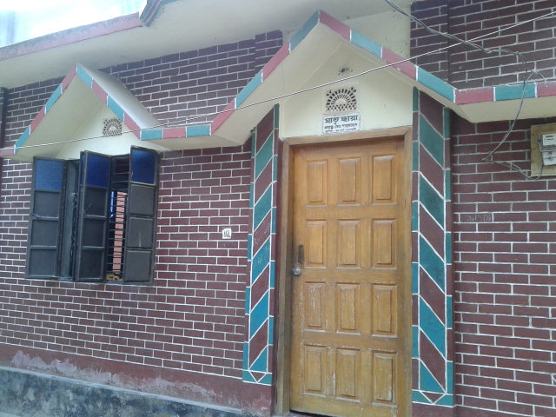
বাড়ির কাজ
চিত্র শিল্পিকে বিশ্বের দরবারে তুলে ধরতে ছবি আঁকার প্রয়োজনীয়তা ব্যাখ্যা কর ।

Slide 14
আল্লাহ হাফেজ

